Slide 1
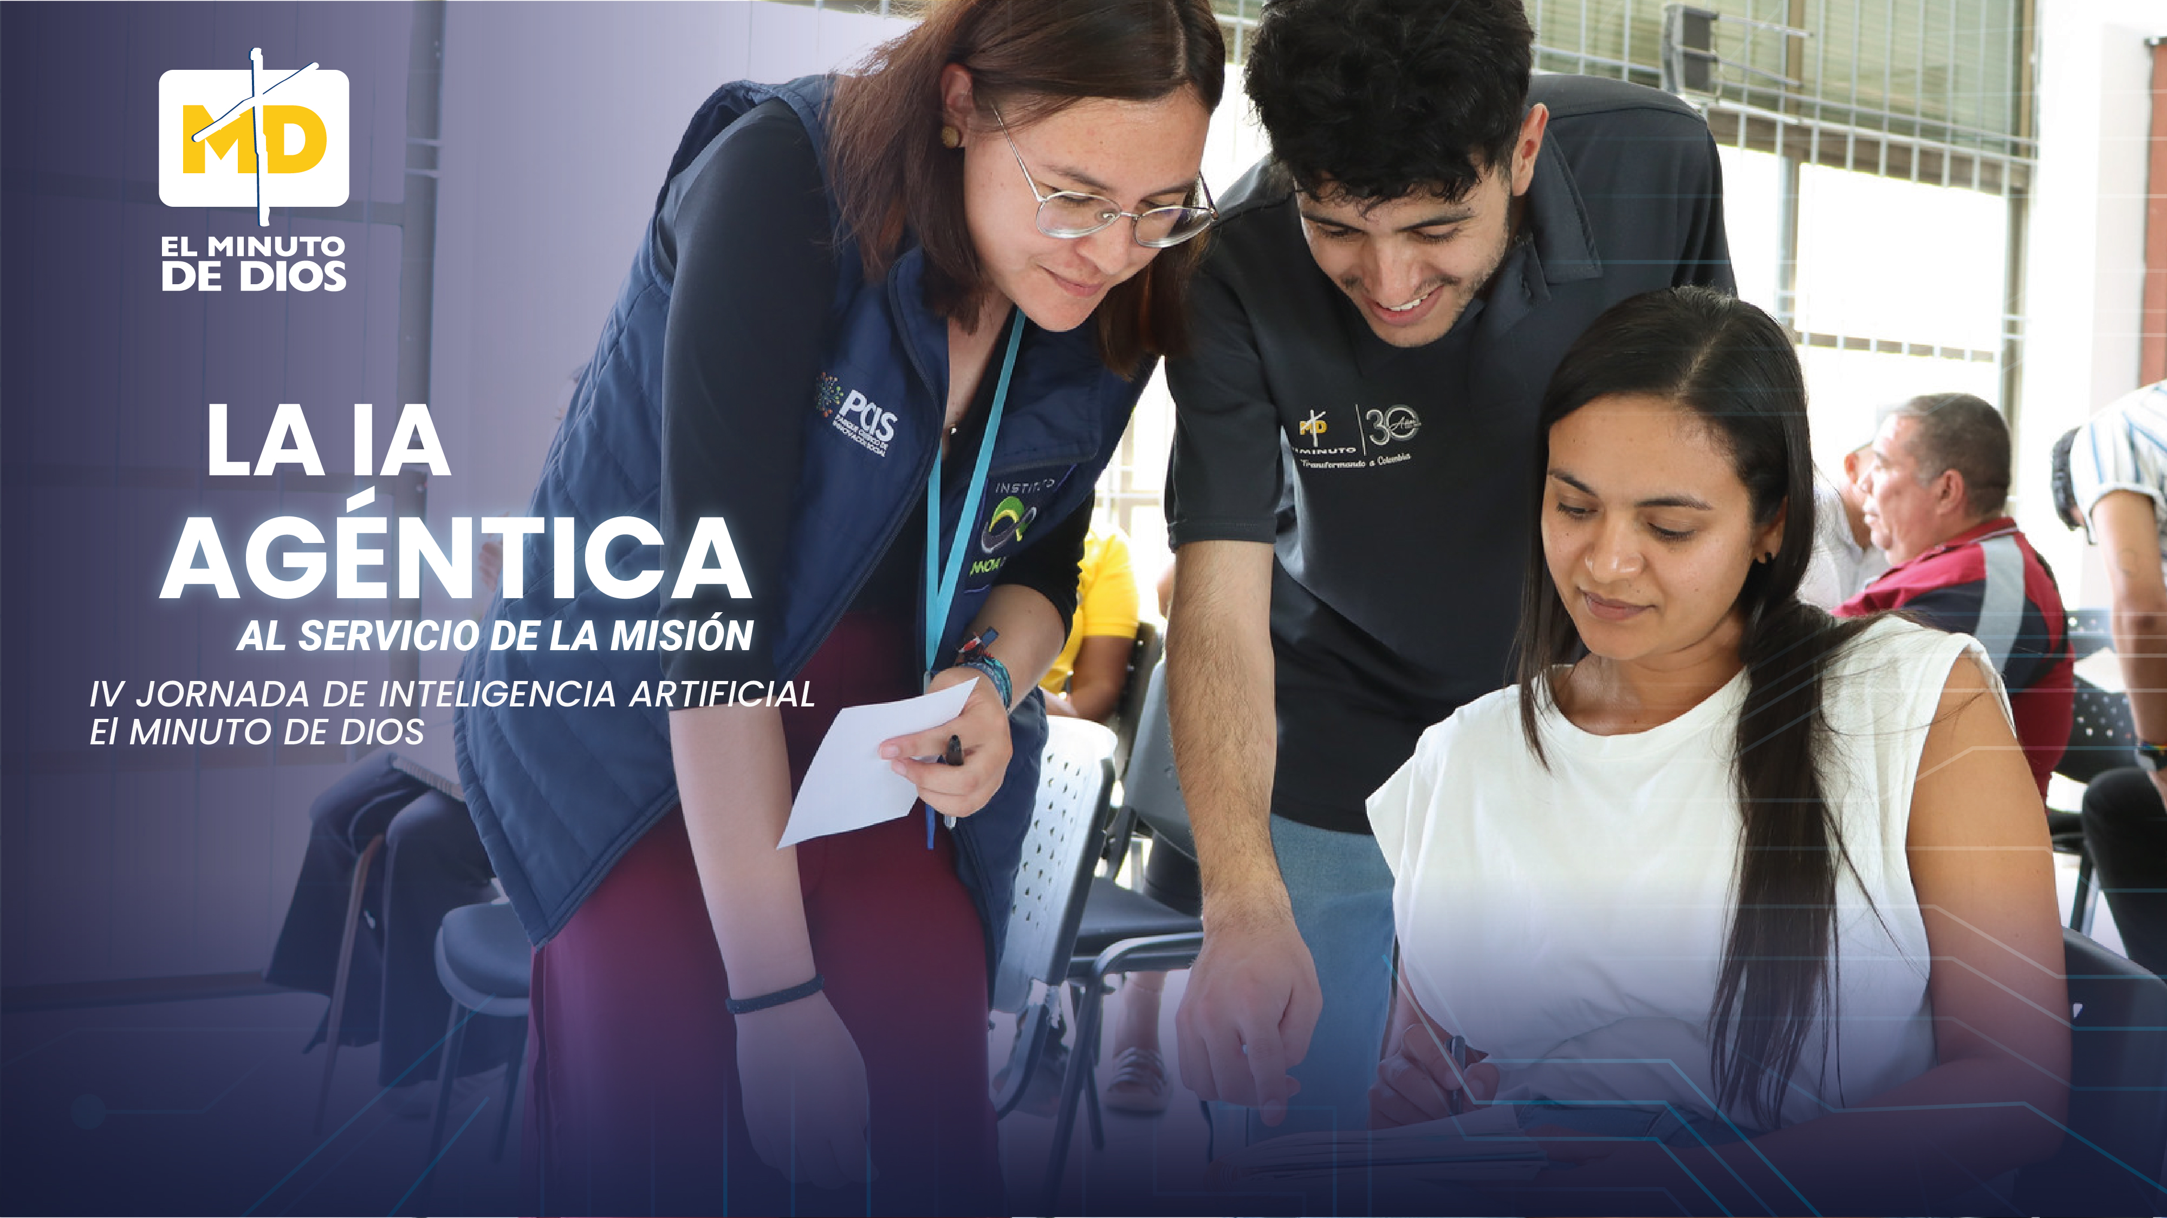
AgroecologÍA
Orientaciones presuntivas en cultivos agroecológicos

Slide 2
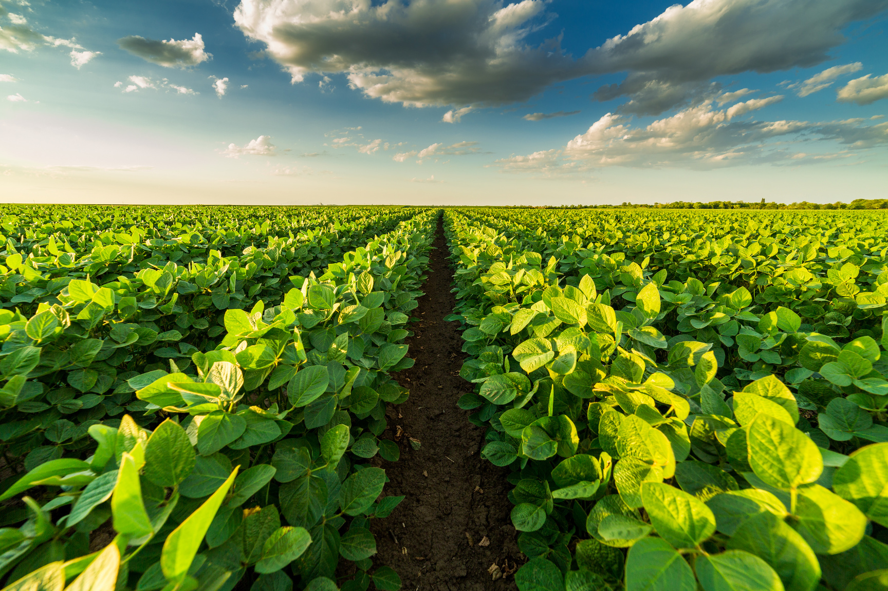
Problema
identificado
100%
  Tiempo de espera entre toma de muestra y resultado del laboratorio
  Falta de información técnica oportuna para el productor
  Retraso en acciones correctivas o preventivas
  Limitado acceso a asistencia técnica en zonas rurales

Slide 3

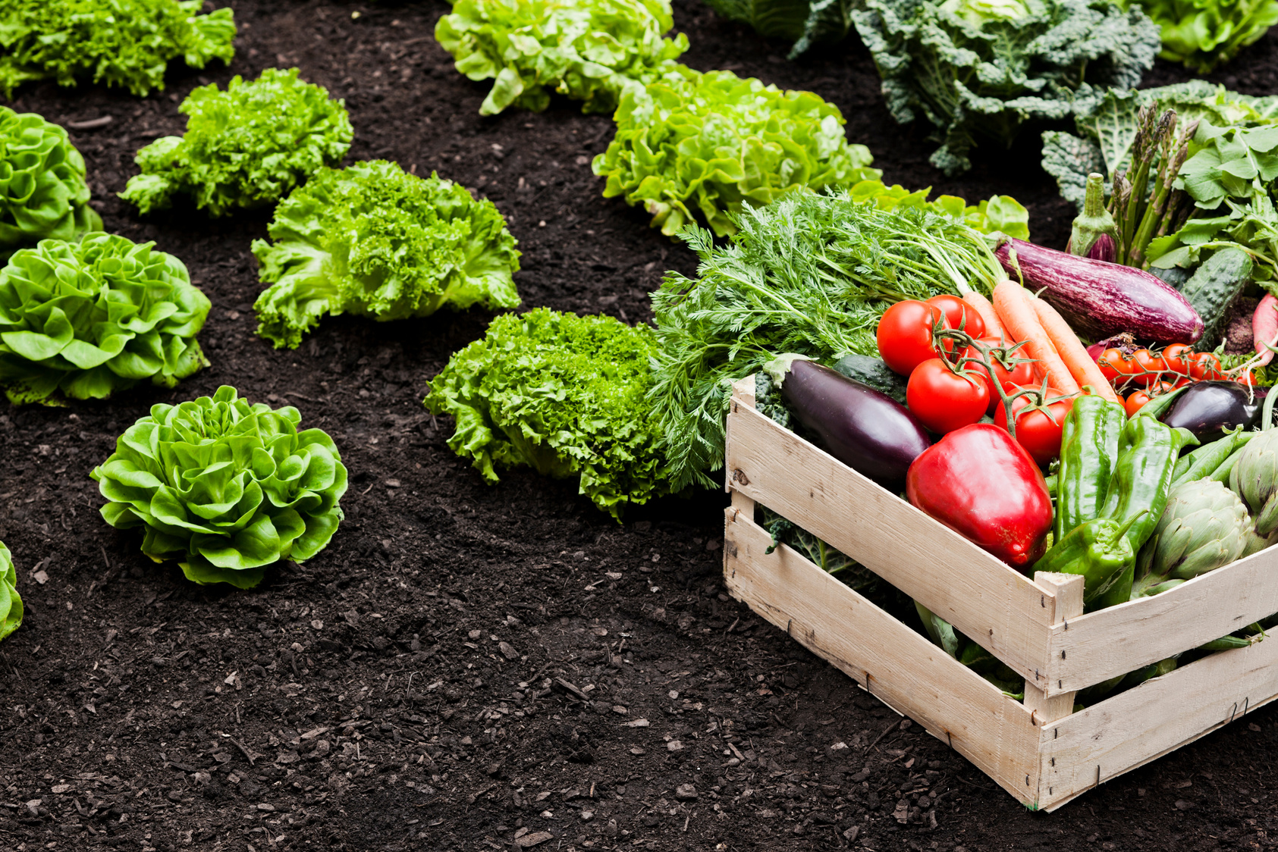
Solución propuesta
Modelo de doble recomendación
Nivel 1: Recomendación preliminar (asistiva)
Nivel 2: Recomendación técnica final
Generada por IA a partir de:
  Información histórica del laboratorio
  Datos del cultivo
  Ubicación o contexto productivo
  Resultado real de laboratorio
  Validación por ingeniero agrónomo
  Recomendación precisa y trazable
La IA orienta primero, el profesional confirma después.

Slide 4
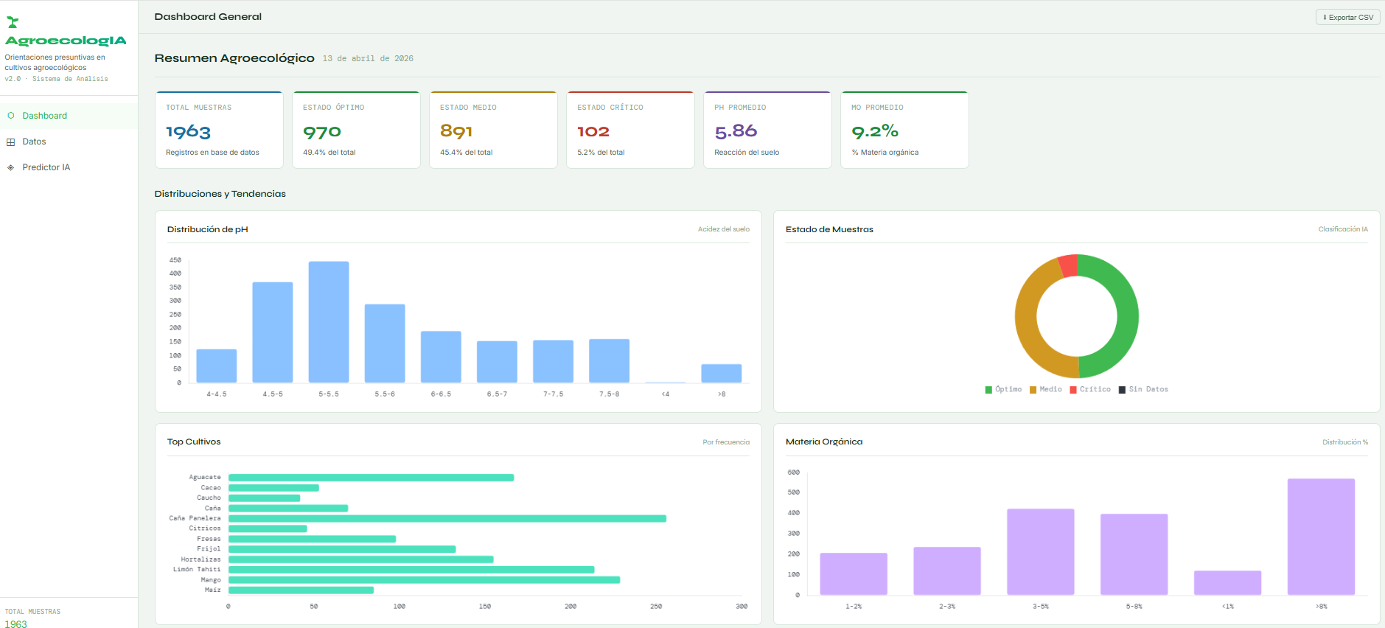
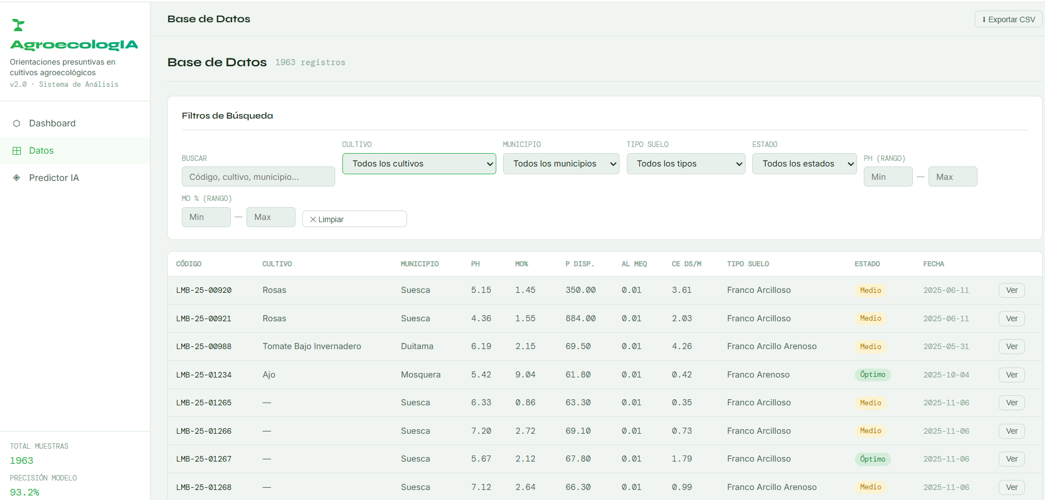
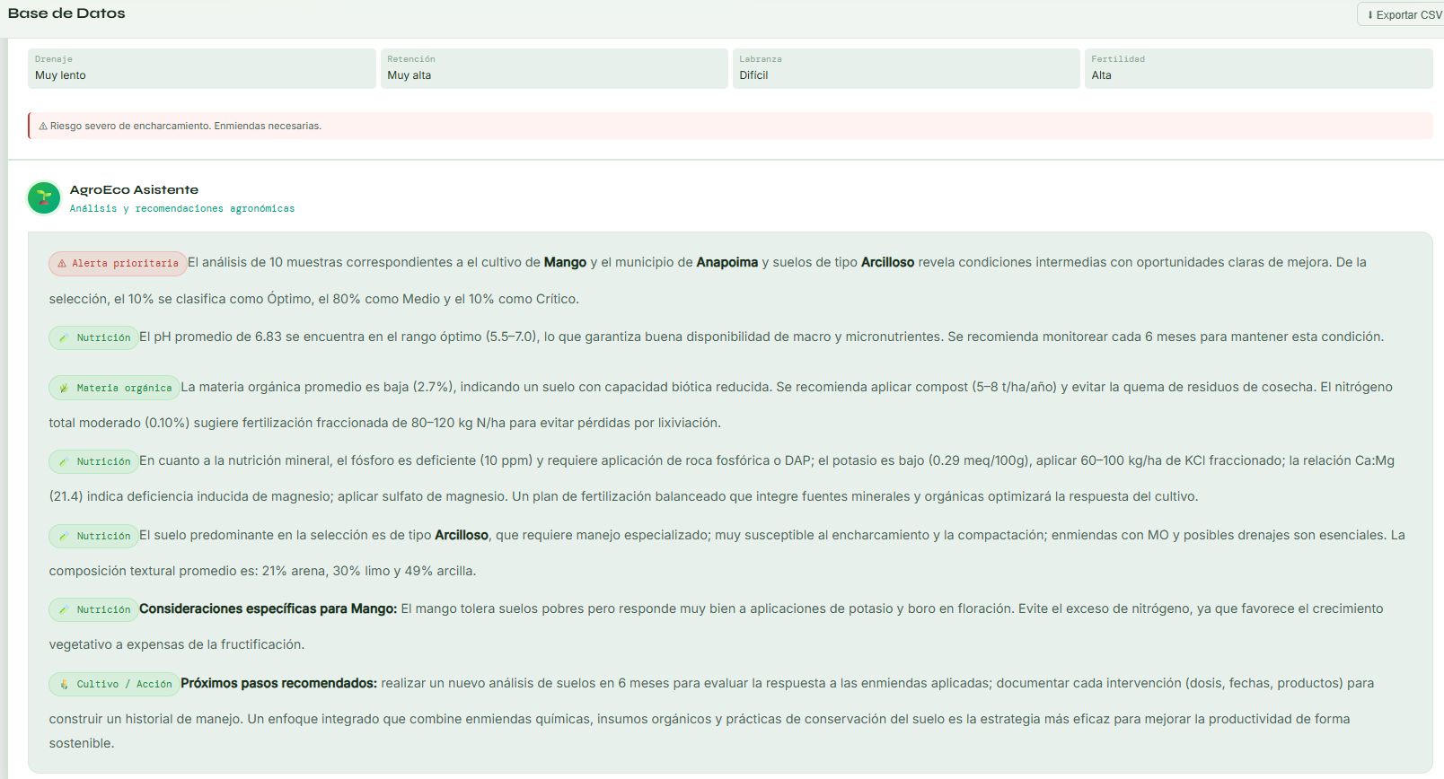
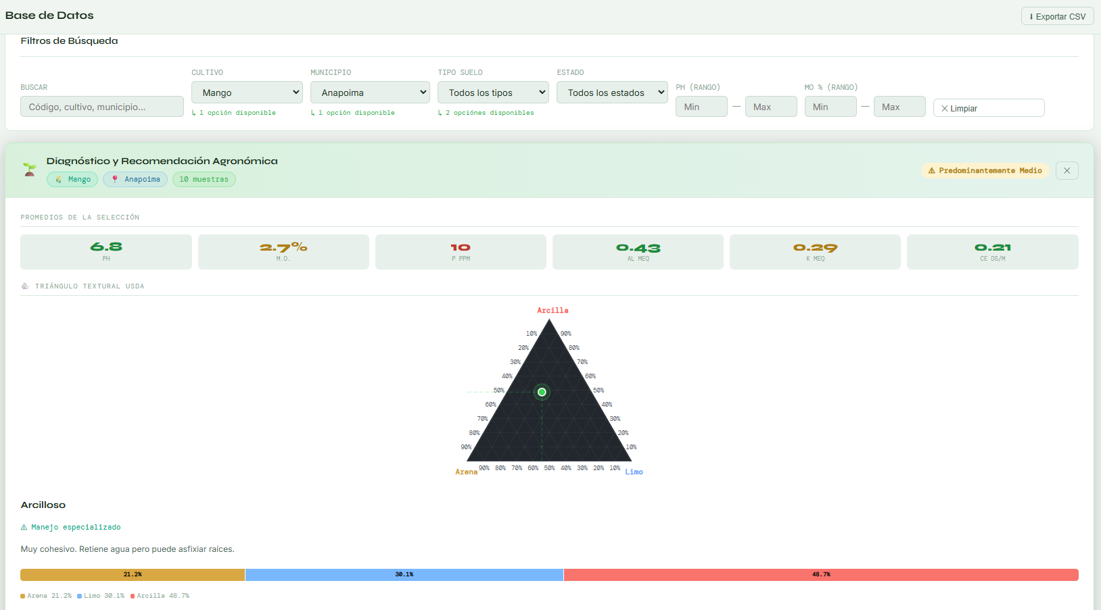
Dashboard
Datos Históricos
Datos historicos
Predictor IA
Predictor IA:

Slide 5
Visión futura y escalabilidad
Visión Futura
Escalabilidad
Predictor IA:
Predictor IA:
Integración con:
  Programas de extensión rural
  Plataformas educativas
  Modelos de agricultura de precisión
  Nuevos cultivos
  Nuevas regiones
  Integración de clima, agua y microbiología
  Evolución a asistente técnico rural IA
  Integración con extensión rural y educación
“La inteligencia artificial no reemplaza al agrónomo; multiplica su alcance y lleva conocimiento donde antes no llegaba.”

Slide 6


